Slide 1
Именице, прилози, предлози
вежба

Slide 2
ВЕЖБАЊЕ:
Од следећих глагола направи именице:
Цртати
Мислити
Возити
Просити
Носити
Цртање
Мишљење
Вожња
Просидба/Прошња
Ношња
Којој групи именица припадају?
То су ГЛАГОЛСКЕ ИМЕНИЦЕ.

Slide 3
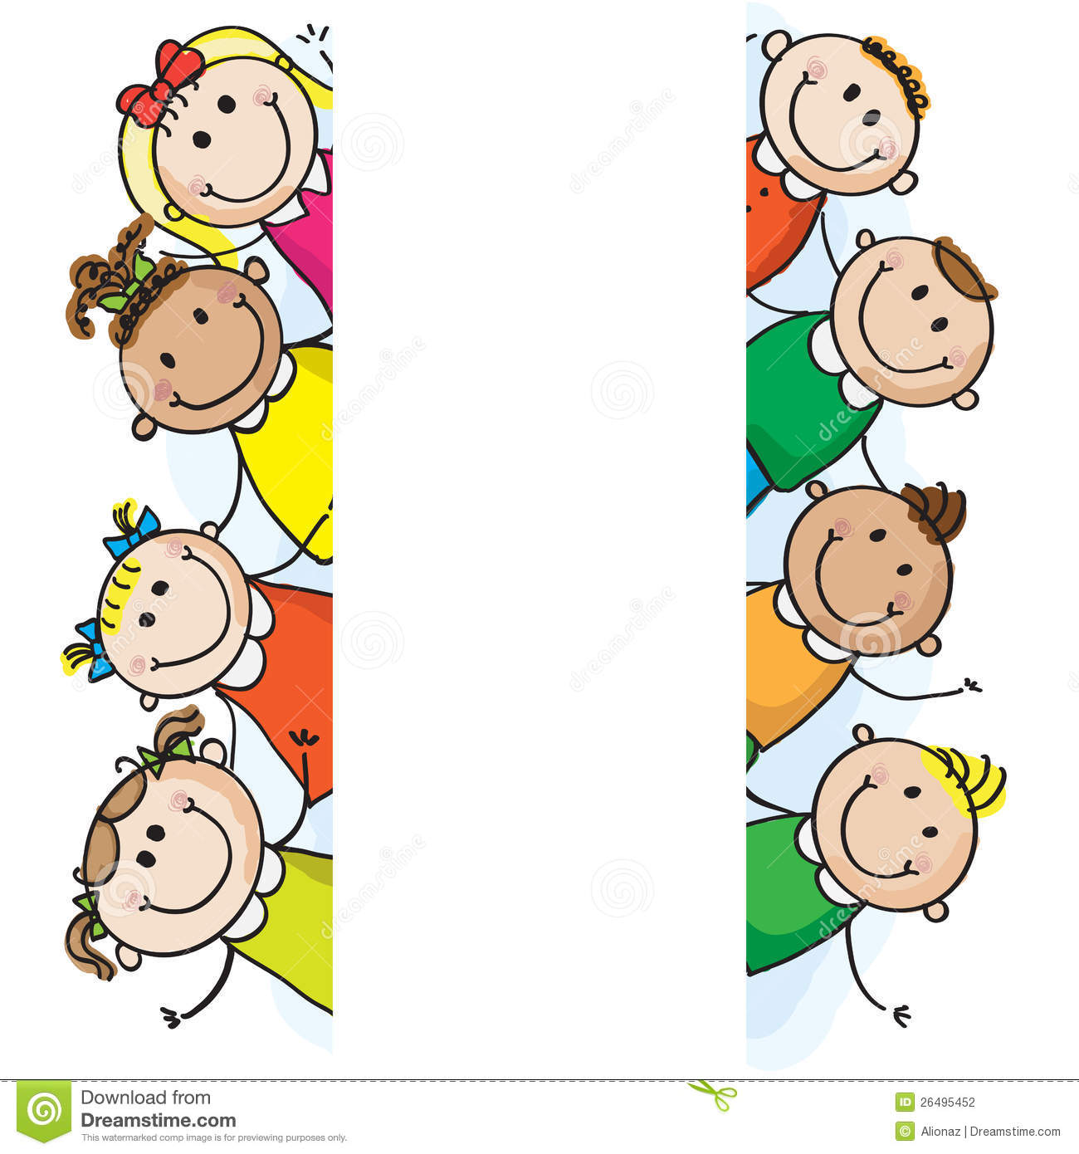
Направите бројне именице од бројева СЕДАМ и ДЕСЕТ.
СЕДМИНА
СЕДМИЦА
СЕДМАК
СЕДМОРКА
СЕДМОРИЦА
ДЕСЕТИНА
ДЕСЕТИЦА
ДЕСЕТАК
ДЕСЕТКА
ДЕСЕТОРКА
ДЕСЕТОРИЦА

Slide 4
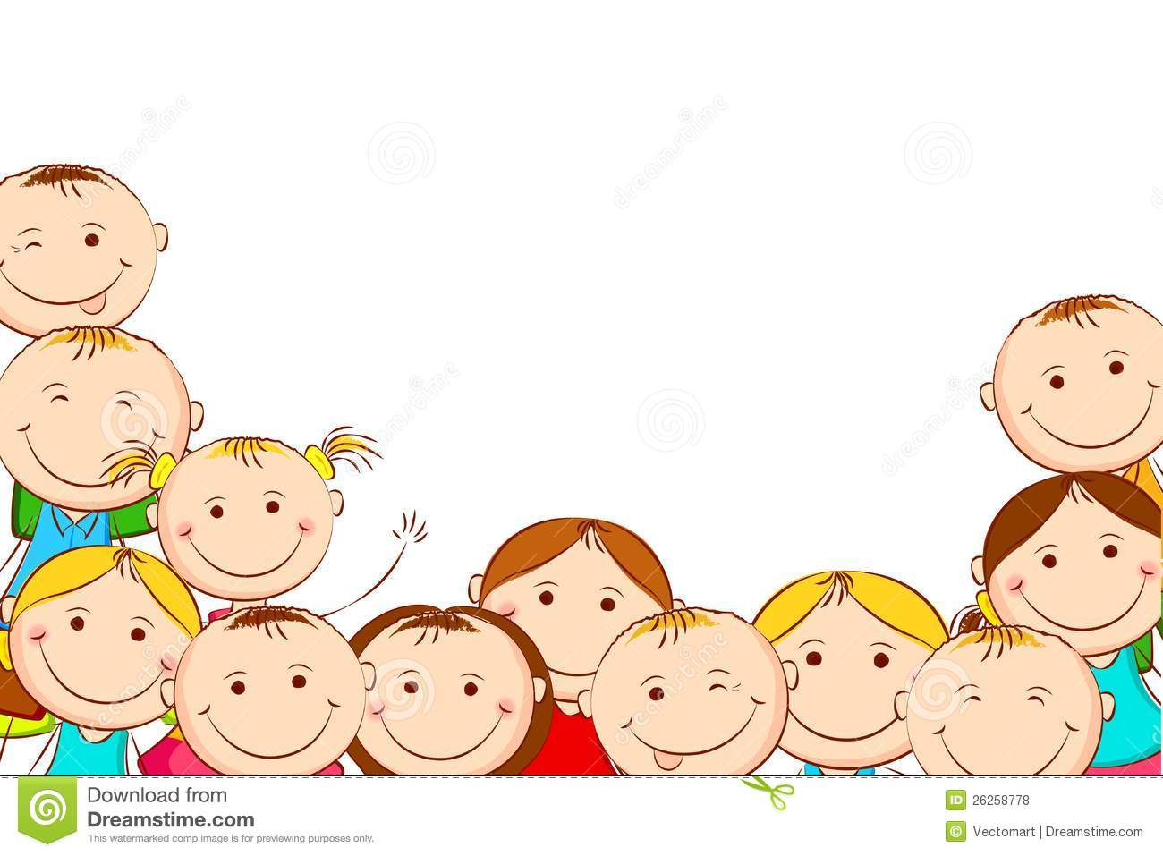
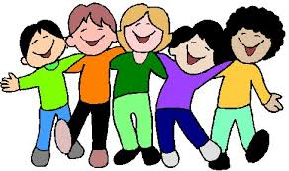
Једнина је дете, а множина?
ДЕЦА
Размисли и смисли реченицу којом ћеш најпотпуније објаснити каква је то именица?
Пошто се деца налазе у збиру, у питању је збирна именица која обликом једнине означава множину.

Slide 5
4. Од заједничких именица направи збирне:
ЛИСТ
ДУГМЕ
ПРУТ
ЛИШЋЕ
ДУГМАД
ПРУЋЕ

Slide 6
5.Одреди којој врсти припадају следеће именице:
а) цвет, ваза, село ................................................
б) чељад, трње, грожђе..............................................
в) вуна, стакло, со...............................................
г) Аница, Дрина, Србија...............................................
д) љубав, мисао, писање ...............................................
Којој групи именица припадају?

Slide 7
6.Подвуци именице које имају само облик једнине (singularia tantum):
књига, вода, школа, господин,марама, Сомбор, ћурка
7.Подвуци именице које имају само облик множине (pluralia tantum):
птице, мекиње, људи, слова, панталоне, жене, маказе

Slide 8
8. Напиши облик множине следећих именица:
бајка ......................... врт ...........................
син ................................
дрво ............................ лист.............................
биљка ............................
прут ............................
камен...........................цвет ...............................

Slide 9
9. Одреди природни и граматички род следећих именица:
РОД Природни Граматички
а) наставник ................. ..................
б) наставница ................. ..................
в) дечак ................. ..................
г) девојчица ................. ..................
д) момчина ................. ..................
ђ) девојчурак ................. ..................
е) момче ................. ..................
ж) девојче ................. ..................

Slide 10
10.Упиши предлоге ЗБОГ/РАДИ на одговарајућа места:
Отишао је код лекара .............................. прегледа.
Утакмица је одгођена .............................. невремена.
ЗБОГ – узрок
РАДИ - намера

Slide 11
11.Подвуци непроменљиве речи:
пети свуда песак испред она јуче
слушати оловка леп цветни

Slide 12
12.Подвуци прилоге, препиши их и одреди им врсту. Заокружи прилог који може имати компарацију.
Када сам јесенас кренуо у школу, вредно сам учио.
Јутрос је донео много колача и вешто их сакрио.
Брзо јагње је брзо побегло од вука.

Slide 13
13. Подвуци предлоге:
Путовали су од Куле до Београда скоро три сата. Пред Земуном су стали и кроз прозор гледали саобраћајну гужву. Испред земунске станице су покупили путнике са пртљагом и наставили ка Београду.

